Slide 1
Constraint Layout
¿Adiós XML?

Slide 2
¿Qué es y qué necesito para usar Constraint Layout?
En un nuevo Layout
Es la nueva forma de crear vistas “flexibles” o responsive en Android
Viene con add-ons en el Editor
Android Studio 2.2
Librería de soporte

Slide 3
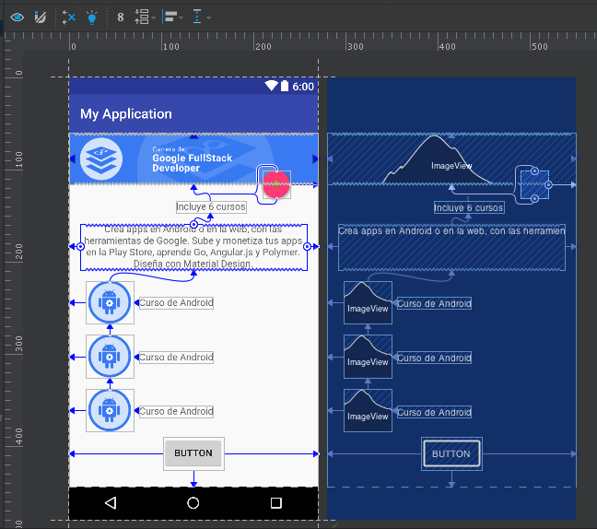

Slide 4
